Slide 1



LU-Alert – Den neie Warnsystem fir Lëtzebuerg

Slide 2


Firwat ass eng fréi-zäiteg Alertéierung esou wichteg?
Early warning…
…early action

Slide 3








Mat LU-Alert gesäis du et kommen

Slide 4
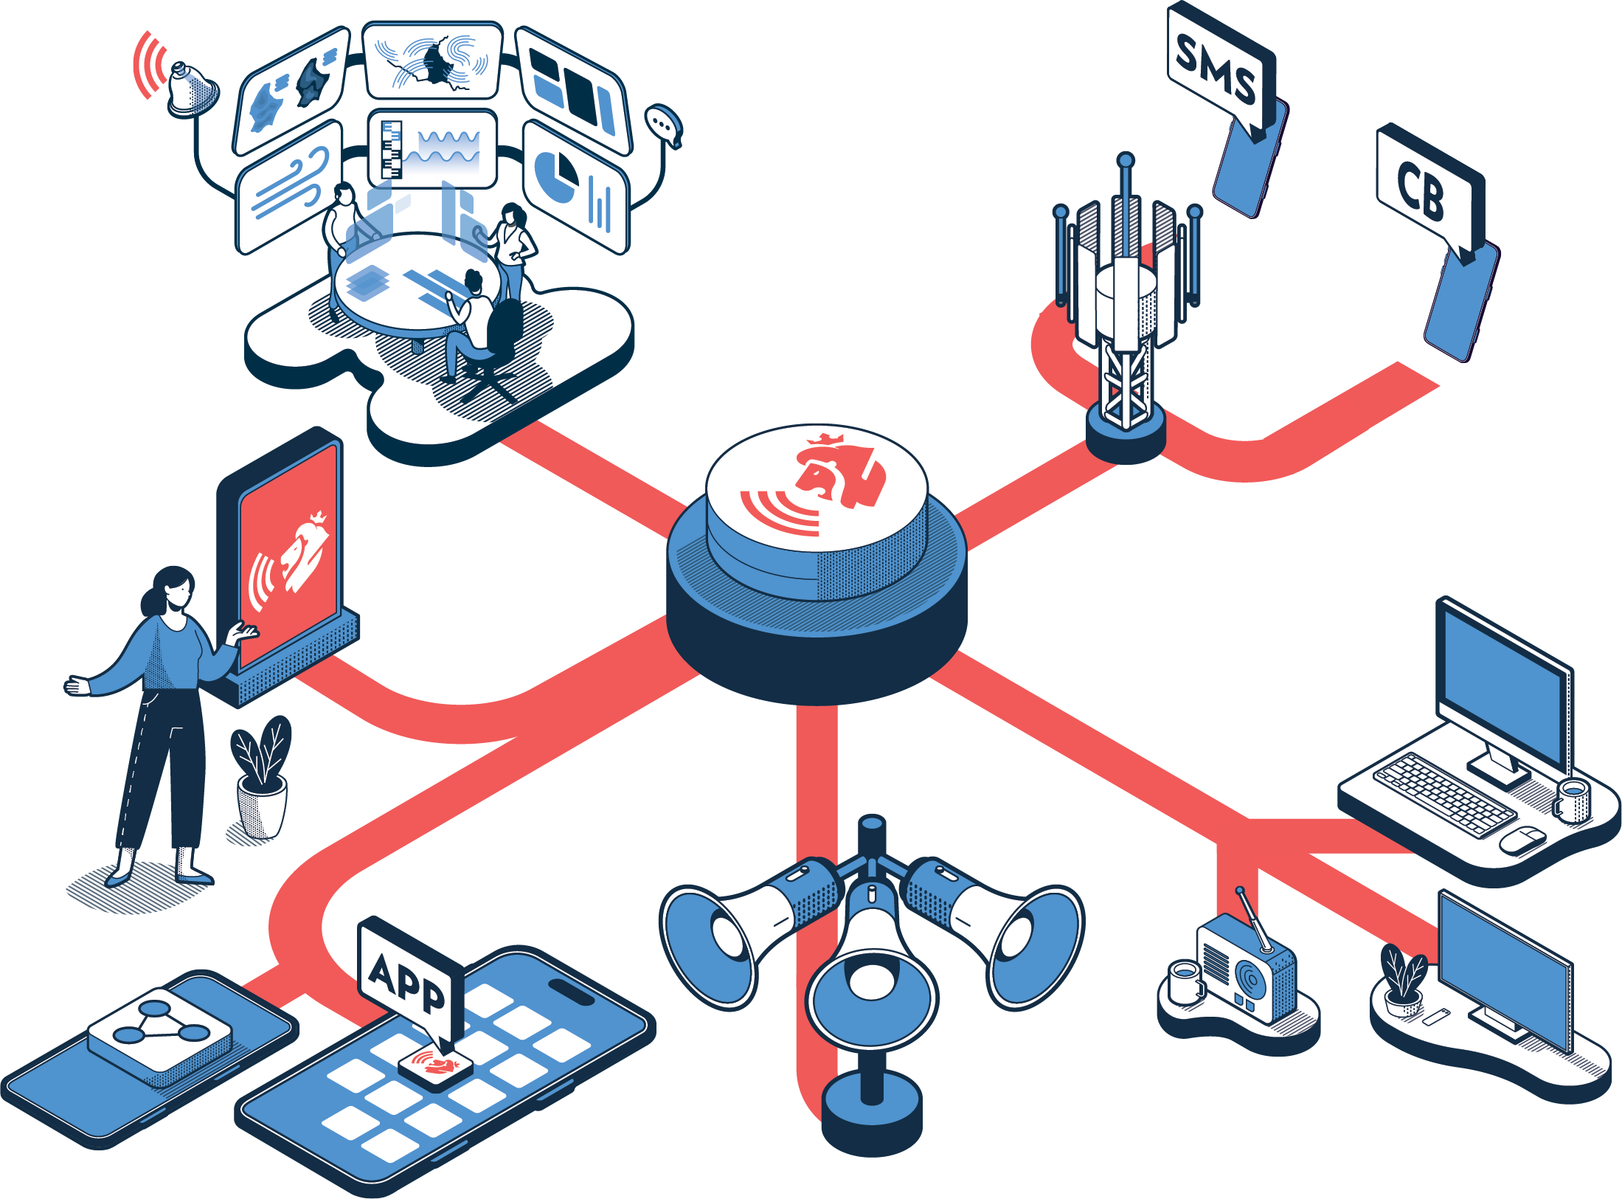
LU-Alert – Wéi funktionéiert dat?

Slide 7


Gewarnt mat LU-Alert

Slide 8
Gewarnt mat LU-Alert
Eenheetlech Warn-Stufen

Slide 11

Geolokaliséiert SMS
LU-ALERT
Inondations, vigilance rouge, nord du pays / Hochwasser, Stufe rot, Norden des Landes / Flooding, level red, north of the country // Details: website lu-alert

Slide 13

Cell Broadcast

Slide 14
Cell Broadcast
LU-Alert
2024-09-16 14:13
TECHNISCHER TEST – Keine Handlung erforderlich.
Dies ist ein technischer Test von LU-Alert, dem nationalen Warnsystem.
Sie erhalten diesen Test, weil Sie den
Empfang von Testwarnungen auf Ihrem Mobiltelefon aktiviert haben.

Slide 17




LU-Alert App
Luet d’LU-Alert App elo erof:

Slide 18
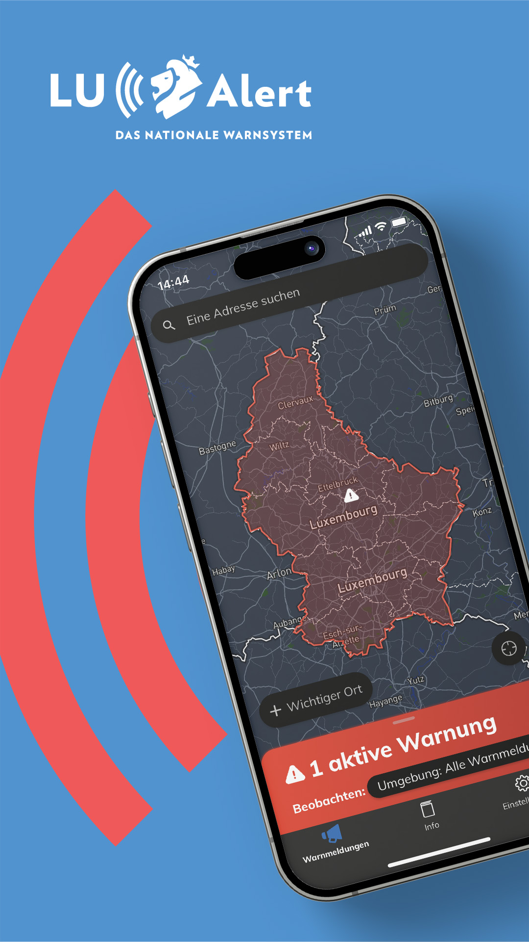

Slide 19
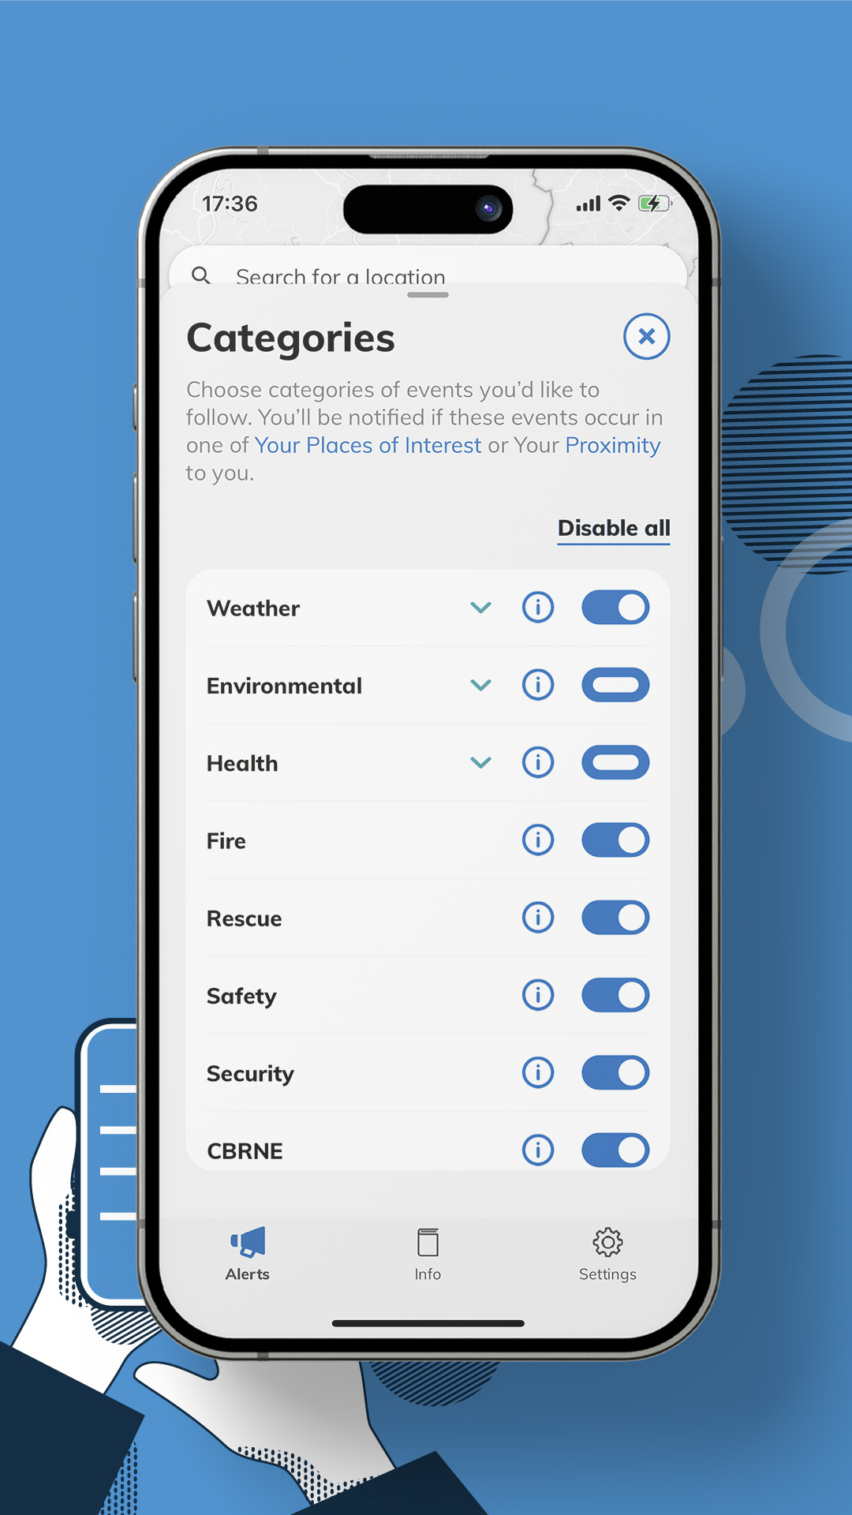

Slide 20
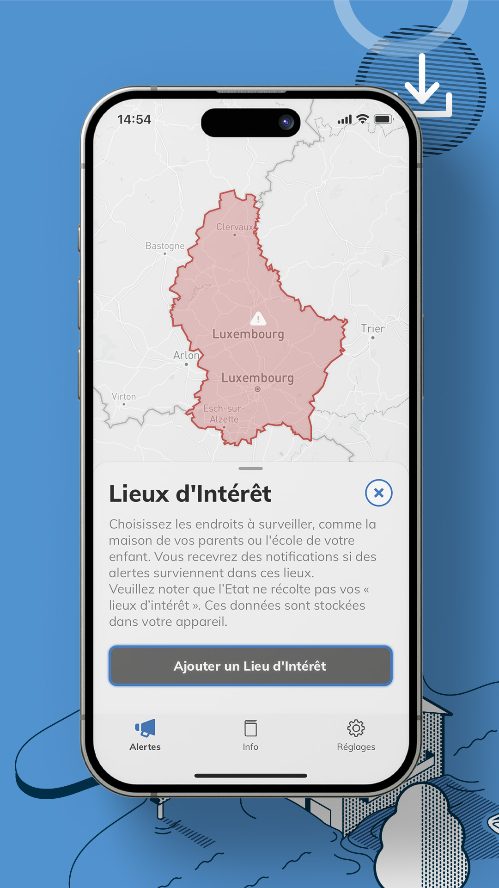

Slide 21
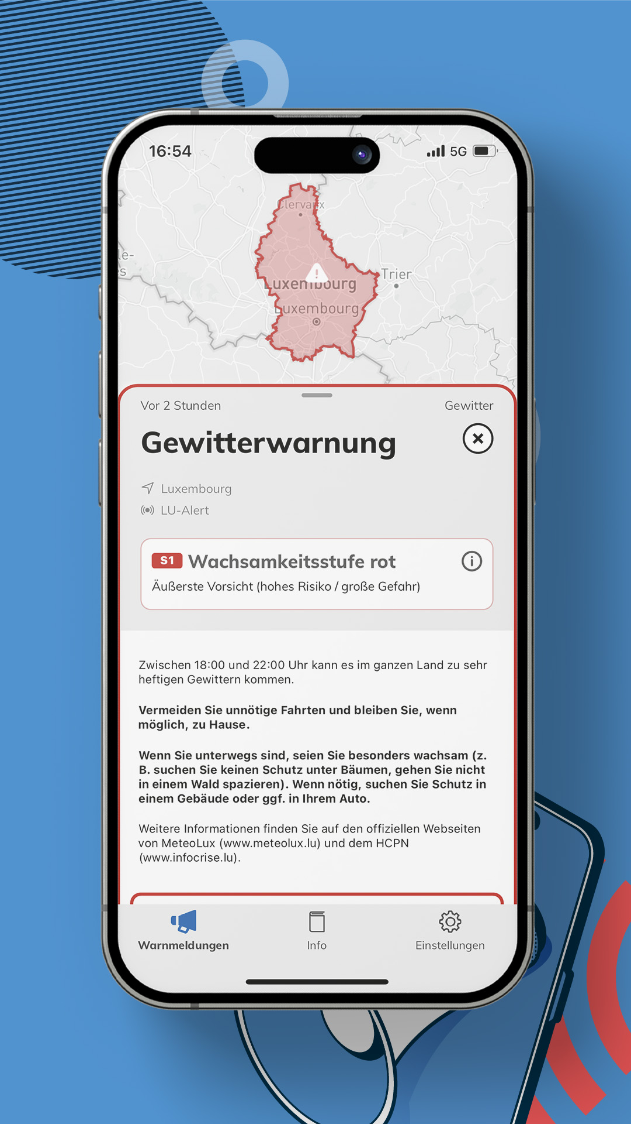

Slide 28

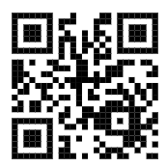
Site lu-alert.lu

Slide 29
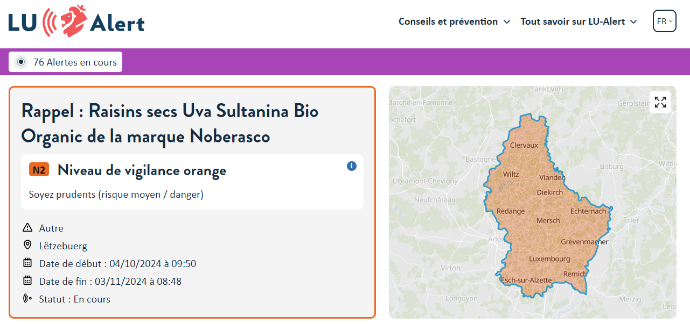
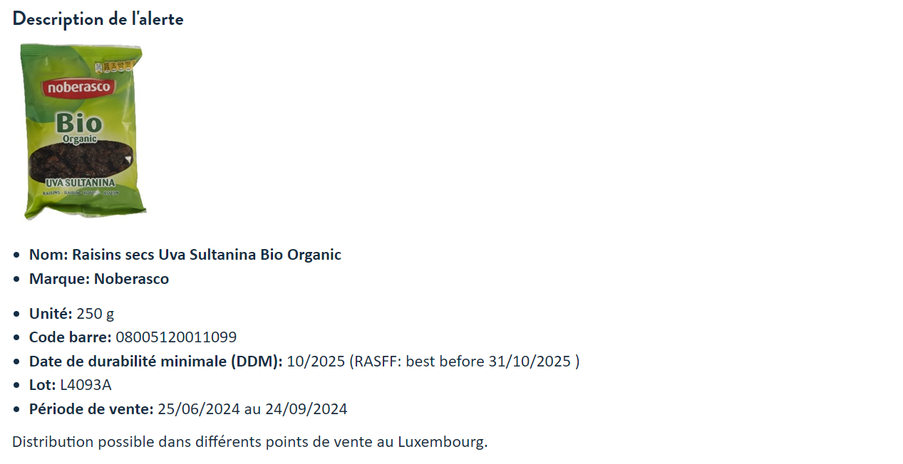

Slide 31



Wéi geet et elo weider?
Test
Test
Test

Slide 32

Gutt gewarnt, fir richteg ze reagéieren

Slide 33
Merci, hutt Dir nach Froen?

